Slide 1





基于微信的国际交流生服务系统
六面魔方工作室制作
汇报人：郭可 16年11月4日

Slide 2
六面魔方工作室成员一览
郭可
岳雨萌
王鹏帆
张潇洁
岳伟玺
黄秀贞

Slide 3

1
项目简介
2
项目特点与难点
3
前台后台界面原型展示
Contents
目录
4
我们对redmine与github的使用
5
组内风采与下一步工作计划

Slide 4

项目简介
■基于微信的
这套系统是个啥?
建立在河北师范大学国际合作处公众号上
■ 国际交流生
■服务系统
使用者是国际交流生和国际合作处老师
有国际合作处老师所需的新闻推送,疑难解答,指定国籍定向发送消息,在线信息填写功能

Slide 5
主要功能
■新闻推送
01
首页为新闻页,可在后台添加新闻,前台展示.
突破了微信公众号每天只能发一条推送的限制.
02
■在线填写信息
在线填写信息页面,国际交流生可直接填写信息,国际合作处老师可在后台自动生成指定格式的Word文档
实现的四个主要功能
■疑难解答
03
疑难解答模块主要实现精确问题搜索,模块问题搜索功能,为国际交流生解答常见问题
04
■指定国籍定向发送信息
国际合作处老师指定国籍发送信息.只有选择了接受本国消息的交流生能看到该条消息.

Slide 6

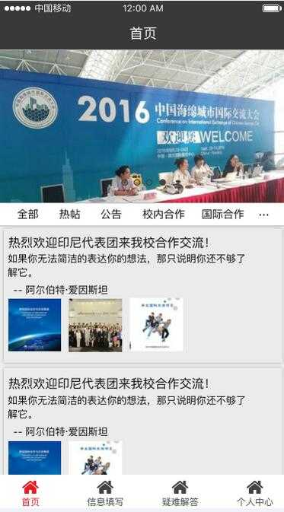
项目简介
新闻首页
信息填报
答疑解惑
按国际
发送消息
说明：
自上而下：
首页轮播图
显示各种新闻父级菜单(向上滑动到顶后可在顶部悬浮)
显示各种热点新闻公告
最底端4个切换主菜单(固定)

Slide 7
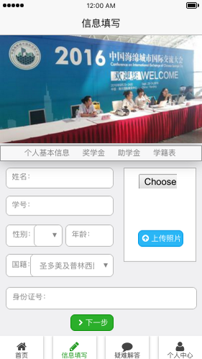
项目简介
新闻首页
信息填报
答疑解惑
按国际
发送消息
说明：
自上而下：一张固定的国际交流生美图 .
根据情况实现固定或者可变格式的信息录入功能.
考虑到在手机端使用,屏幕较小,信息录入以下一页下一页的展现方式呈现.

Slide 8
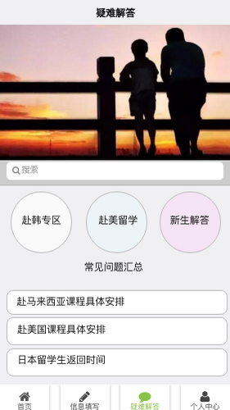
项目简介
新闻首页
信息填报
答疑解惑
按国际
发送消息
说明：
自上而下：
固定的一张关于疑问解惑的图片
问题查询框,精确查找问题
问题分类,分模块查找问题答案.
常见问题汇总

Slide 9
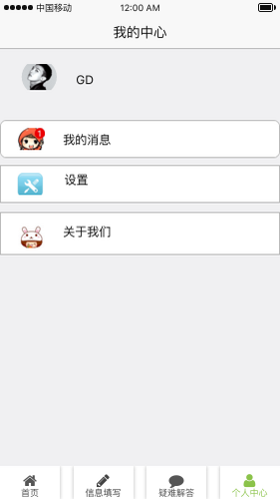
项目简介
新闻首页
信息填报
答疑解惑
按国际
发送消息
说明：
自上而下：
根据微信授权获取过来的头像
查看个人信息
我的信息（指定国际发送信息功能的用户接受信息途径,接收后台指定国际发送过来的信息）
我的问题（我曾经在疑难解惑页面发布过的问题）
设置（网页语言设置,接收哪国信息设置）

Slide 10
我们扩展的后台的功能
有了基于微信的国际交流生服务系统
普通微信公众号
前台代码自己写,界面新颖无拘束
与用户交互只是文字,单调乏味
VS
有了新闻首页界面,新闻推送想发就发
发推送受到微信限制,每天只能发一条
功能更加符合老师需求,想要什么填什么
功能没有针对性,想要的特殊功能不能满足
\(^o^)/~
/(ㄒoㄒ)/~~

Slide 11
我们项目的立项点子优势
基于微信的国际交流生服务系统
普通的XXX管理系统项目
普通的XXX管理系统,网上一搜一大堆,做出来只是起到练手的作用
做出来能实际用到实处,做出后有人用.
VS
没有需求方凭空想出的需求,不准确.
有实际需求,能更好得模拟实际项目.
做出来没实际客户用,做出来没成就感
所做项目与课本所学有关,学以致用.
难易比例难把握,项目初衷易跑偏
没有资金支持,谈什么做项目!

Slide 12



项目难点说明
Word
排版
页面要在手机上呈现出好的效果,前台代码没有学过,需要查资料学习
微信给开发者提供了接口来扩充后台功能,但没有学过,需要查资料学习
手机
页面呈现
微信
接口
在线填报信息功能中
后台将前台填报的信息自动生成Word文件
Word排版有难点

Slide 13
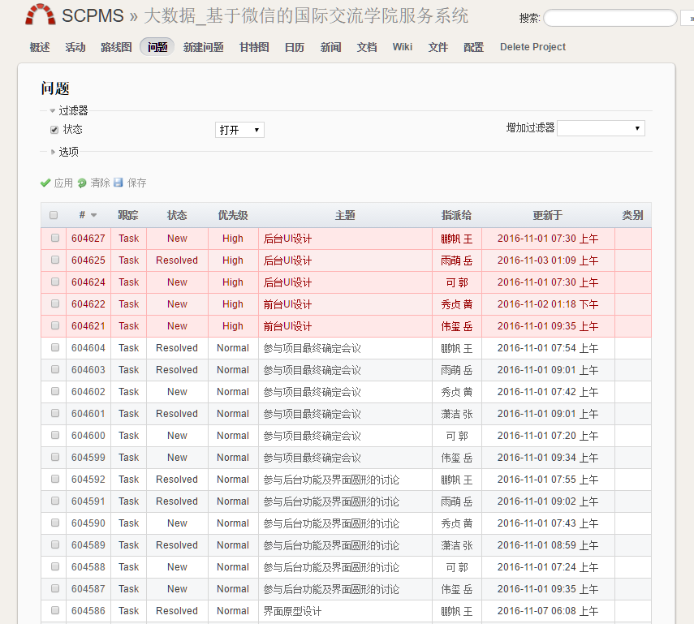

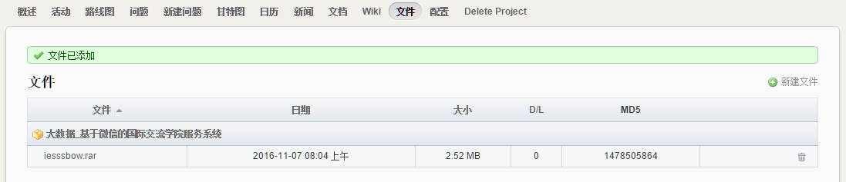
redmine任务展示
redmine
任务展示
redmine
甘特图
日历图
展示
用到实处,
拒绝摆样子

Slide 14
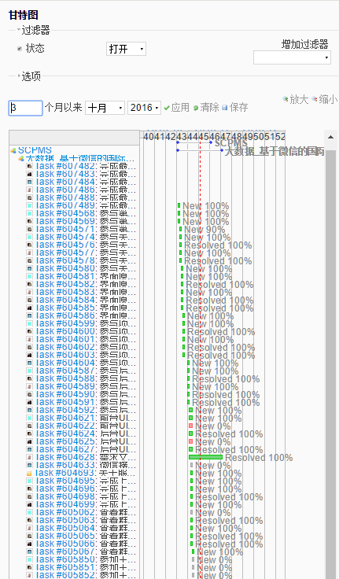
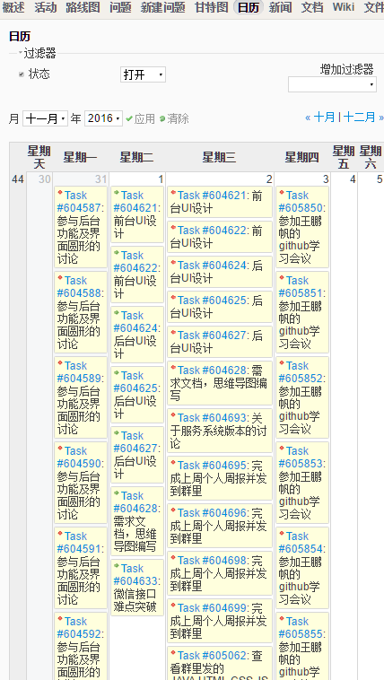
redmine甘特图与日历图
redmine
任务展示
redmine
甘特图展示
用到实处,
拒绝摆样子

Slide 15
组内风采
组内活跃度高,交流多
项目一直推进不停歇
与需求方沟通多,评价好
需求与设计基础扎实
组内双休不加班!!!
任务分配合理,执行力强

Slide 16

谢谢大家!
汇报人：郭可

Slide 17

组内会议
■前台后台界面原型讨论会议
主要根据需求方提供的需求讨论各个功能的展现形式,也是确定前台页面
■请输入您标题
这里可以输入可长可短的段落文字这里可以输入可长可短的段落文字这里可以输入可长可短的段落文字这里可以输入可长可
■请输入您标题
这里可以输入可长可短的段落文字这里可以输入可长可短的段落文字这里可以输入可长可短的段落文字这里可以输入可长可

Slide 18



宏观环境的利好
■请输入您标题
■请输入您标题
这里可以输入可长可短的段落文字这里可以输入可长可短的段落文字这里可以输入可长可短的段落文字这里可以输入可长可
宏观利好
表现三
宏观利好
表现一
这里可以输入可长可短的段落文字这里可以输入可长可短的段落文字这里可以输入可长可短的段落文字这里可以输入可长可
宏观利好
表现二
■请输入您标题
这里可以输入可长可短的段落文字这里可以输入可长可短的段落文字这里可以输入可长可短的段落文字这里可以输入可长可

Slide 19





公司领导给予的大力支持
战略上的指导
政策上的倾斜
这里输入简要的文字说明这里输入简要的文字说明这里输入简要的文字说明这里输入简要的文字说明这里输入简要的文字说明
01
02
这里输入简要的文字说明这里输入简要的文字说明这里输入简要的文字说明这里输入简要的文字说明这里输入简要的文字说明
资金上的支持
人事上的帮助
这里输入简要的文字说明这里输入简要的文字说明这里输入简要的文字说明这里输入简要的文字说明这里输入简要的文字说明
03
04
这里输入简要的文字说明这里输入简要的文字说明这里输入简要的文字说明这里输入简要的文字说明这里输入简要的文字说明

Slide 20
团队自身对目标的重视
思想步调一致
计划周密合理
行动快捷有效
这里请输入文本信息
这里请输入文本信息
这里请输入文本信息
这里请输入文本信息
这里请输入文本信息
这里请输入文本信息
这里请输入文本信息
这里请输入文本信息
这里请输入文本信息
这里请输入文本信息
这里请输入文本信息
这里请输入文本信息
这里请输入文本信息
这里请输入文本信息
这里请输入文本信息
这里请输入文本信息
这里请输入文本信息
这里请输入文本信息
这里请输入文本信息
这里请输入文本信息
这里请输入文本信息
这里请输入文本信息
这里请输入文本信息
这里请输入文本信息
提前一个月完成计划，创造了多项第一

Slide 21

自身能力的提升
这里输入您的文字这里输入您的文字这里输入您的文字这里输入您的文字这里输入您这里输入您的文字
04 某某能力
输入您的文字内容
输入您的文字内容
01 某某能力
03 某某能力
输入您的文字内容
输入您的文字内容
输入您的文字内容
输入您的文字内容
02 某某能力
输入您的文字内容
输入您的文字内容

Slide 22
对市场前瞻性的认识
对市场增长趋
势认识正确
对时间节点
把握的准确
这里输入您的文字这里输入您的文字这里输入您的文字这里输入您的文字这里输入您
操作方式
正确
这里输入您的文字这里输入您的文字
这里输入您的文字这里输入您的文字

Slide 23
三、不足之处及原因分析
某些问题认识上不足
对竞争对手分析不够
一些目标制定脱离实际
自身能力有待提高
执行力有待加强

Slide 24
部分计划制定脱离现实
请输入您的文字请输入您的文字请输入您的文字请输入您的文字请输入您的文字
目标
75%
请输入您的文字对目标进行说明请输入您的文字对目标进行说明请输入您的文字对目标进行说明
实际
请输入您的文字请输入您的文字请输入您的文字请输入您的文字请输入您的文字
34%
请输入您的文字对实际情况进行说明

Slide 25




执力行有待加强
这里输入您的文字内容这里输入您的文字内容这里输入您的文字内容这里输入您的文字内容这里输入您的文字内容
问题一：
不想做
这里输入您的文字内容这里输入您的文字内容这里输入您的文字内容这里输入您的文字内容这里输入您的文字内容
问题二：
不会做
这里输入您的文字内容这里输入您的文字内容这里输入您的文字内容这里输入您的文字内容这里输入您的文字内容
问题三：
做不好

Slide 26
对竞争对手分析不够
请输入您的标题
请输入您的标题
输入您的文字内容
输入您的文字内容
输入您的文字内容
输入您的文字内容
输入您的文字内容
输入您的文字内容
输入您的文字内容
输入您的文字内容
01
02
请输入您的标题
请输入您的标题
输入您的文字内容
输入您的文字内容
输入您的文字内容
输入您的文字内容
输入您的文字内容
输入您的文字内容
输入您的文字内容
输入您的文字内容
03
04

Slide 27

自身能力有待提高
市场感知能力
这里输入您的文字这里输入您的文字这里输入您的文字这里输入您的文字这里输入您这里输入您的文字这里输入您这里输入您的文字这里输入您
客户开拓能力
这里输入您的文字这里输入您的文字这里输入您的文字这里输入您的文字这里输入您这里输入您的文字这里输入您这里输入您的文字这里输入您这里输入您的文字这里输入您

Slide 28
四、当前形势分析
行业发展预测
内部环境分析
竞争对手动向预测
SWOT分析

Slide 29
行业发展预测
这里输入段落文本这里输入段落文本这里输入段落文本这里输入段落文本
正面
观点一
这里输入段落文本这里输入段落文本这里输入段落文本这里输入段落文本
负面
观点一
正面
观点二
这里输入段落文本这里输入段落文本这里输入段落文本这里输入段落文本
这里输入段落文本这里输入段落文本这里输入段落文本这里输入段落文本
负面
观点二
正面
观点三
这里输入段落文本这里输入段落文本这里输入段落文本这里输入段落文本
这里输入段落文本这里输入段落文本这里输入段落文本这里输入段落文本
负面
观点二

Slide 30
竞争对手动向预测
1
2
3
渠道战
促销战
新产品
这里输入段落文本这里输入段落文本这里输入段落文本这里输入段落文本这里输入段落文本这里输入段落文本这里输入段落文本这里输入段落文本这里输入段落文本这里输入段落文本这里输入段落文本这里输入段落文本这里输入段落文本这里输入段落文本
这里输入段落文本这里输入段落文本这里输入段落文本这里输入段落文本这里输入段落文本这里输入段落文本这里输入段落文本这里输入段落文本这里输入段落文本这里输入段落文本这里输入段落文本这里输入段落文本这里输入段落文本这里输入段落文本
这里输入段落文本这里输入段落文本这里输入段落文本这里输入段落文本这里输入段落文本这里输入段落文本这里输入段落文本这里输入段落文本这里输入段落文本这里输入段落文本这里输入段落文本这里输入段落文本这里输入段落文本这里输入段落文本

Slide 31






内部环境分析
正面影响因素
负面影响因素
段落一：单击添加内容文字单击添加段落文字单击添加段落文字。
段落二：单击添加内容文字单击添加段落文字单击添加段落文字。
段落三：单击添加内容文字单击添加段落文字单击添加段落文字单击添加段落文字单击添加段落文字。
段落一：单击添加内容文字单击添加段落文字单击添加段落文字。
段落二：单击添加内容文字单击添加段落文字单击添加段落文字。
段落三：单击添加内容文字单击添加段落文字单击添加段落文字单击添加段落文字单击添加段落文字。

Slide 32
内部环境分析
这里输入段落文本这里输入段落文本这里输入段落文本这里输入段落文本
这里输入段落文本这里输入段落文本这里输入段落文本这里输入段落文本
威胁
优势
SWOT
劣势
这里输入段落文本这里输入段落文本这里输入段落文本这里输入段落文本
这里输入段落文本这里输入段落文本这里输入段落文本这里输入段落文本
机会

Slide 33
具体目标
目标内涵一：您的文字内容您的文字内容您的文字内容您的文字内容您的文字内容您的文字内容您的文字内容
目标内涵一：您的文字内容您的文字内容您的文字内容您的文字内容您的文字内容您的文字内容您的文字内容
初步
目标
进一步目标
目标内涵一：您的文字内容您的文字内容您的文字内容您的文字内容您的文字内容您的文字内容您的文字内容
目标内涵一：您的文字内容您的文字内容您的文字内容您的文字内容您的文字内容您的文字内容您的文字内容

Slide 34
完成步骤
某某某操作方案
点击添加文本 点击添加文本
点击添加文本 点击添加文本
点击添加文本 点击添加文本
STEP 4
点击添加文本 点击添加文本
点击添加文本 点击添加文本
点击添加文本 点击添加文本
点击添加文本 点击添加文本
点击添加文本 点击添加文本
点击添加文本 点击添加文本
STEP 3
点击添加文本 点击添加文本
点击添加文本 点击添加文本
点击添加文本 点击添加文本
STEP 2
STEP 1

Slide 35



完成步骤
步骤一
单击此处填加文字内容单击此处填加文字内容单击此处填加文字内容
单击此处填加文字内容单击此处填加文字内容单击此处填加文字内容
单击此处填加文字内容单击此处填加文字内容单击此处填加文字内容
步骤二
单击此处填加文字内容单击此处填加文字内容单击此处填加文字内容
单击此处填加文字内容单击此处填加文字内容单击此处填加文字内容
单击此处填加文字内容单击此处填加文字内容单击此处填加文字内容
步骤三
单击此处填加文字内容单击此处填加文字内容单击此处填加文字内容
单击此处填加文字内容单击此处填加文字内容单击此处填加文字内容
单击此处填加文字内容单击此处填加文字内容单击此处填加文字内容

Slide 36
保障措施
1
统一思想
分解计划
6
文字内容文字内容
文字内容文字内容
文字内容文字内容
文字内容文字内容
2
保障
措施
人员调度
资金保障
文字内容文字内容
文字内容文字内容
文字内容文字内容
文字内容文字内容
5
3
培训先行
督导措施
4
文字内容文字内容
文字内容文字内容
文字内容文字内容
文字内容文字内容

